Slide 1
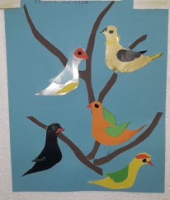
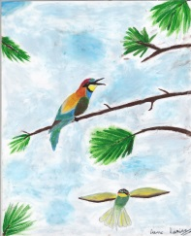
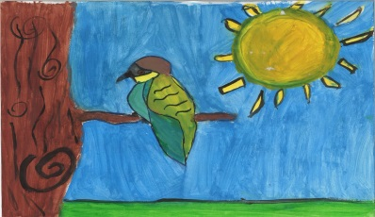
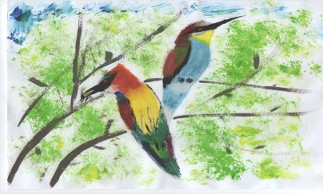
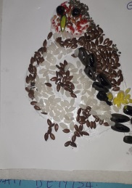
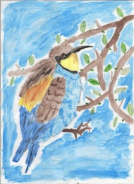
ȘCOALA GIMNAZIALĂ ”IULIU MANIU” VINȚU DE JOS
Eveniment de informare și educare
a elevilor și cadrelor didactice de la
Școala Gimnazială ”Iuliu Maniu”
Vințu de Jos/ Alba
în cadrul proiectului
Elaborarea Planului de management pentru siturile Natura 2000 – ROSPA0139 Piemontul Munților Metaliferi-Vințu (incluzând rezervația naturală 2.519 Măgura Uroiului) și ROSCI0419 Mureșul Mijlociu-Cugir”
25 octombrie 2019

Slide 2
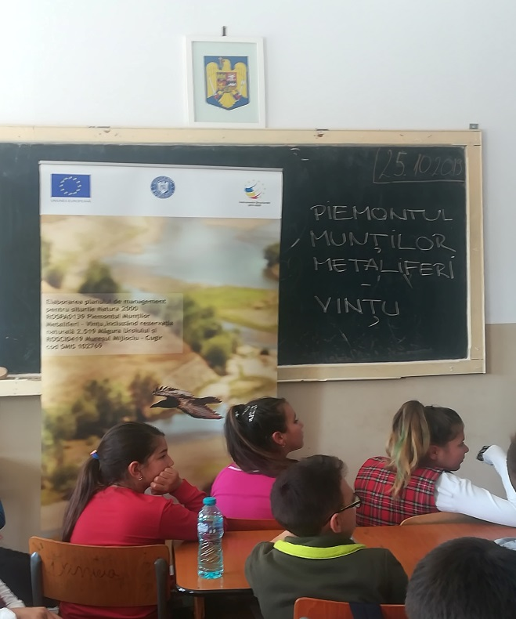
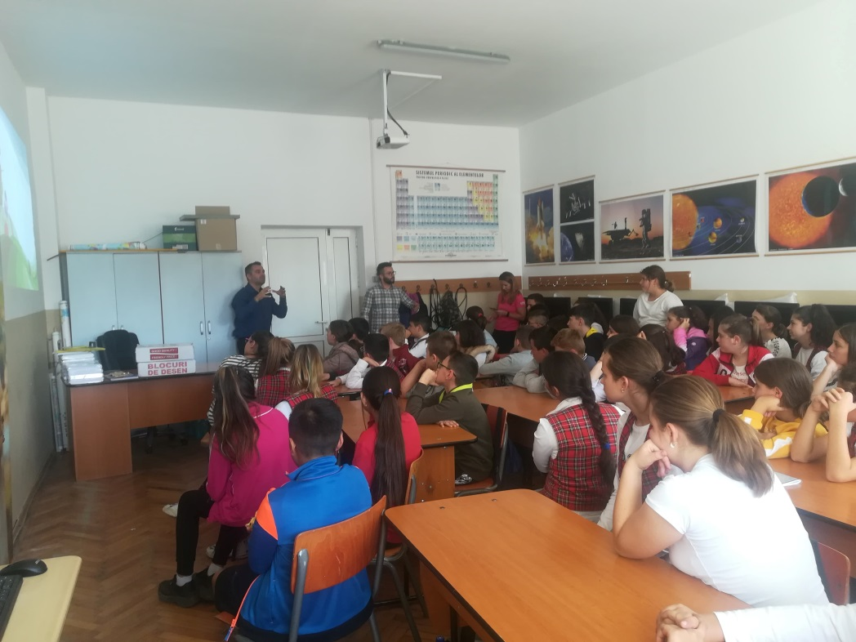
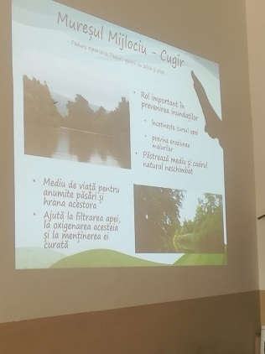
Scopul evenimentului
creșterea gradului de educare și conștientizare a elevilor și profesorilor, cu privire la importanța conservării habitatelor și speciilor de interes comunitar din cele două situri Natura 2000, prin organizarea unui atelier de lucru și de discuții, finalizat cu realizarea unei expoziții de lucrări.
La acest eveniment au participat 70 de elevi și 5 cadre didactice de la Școala Gimnazială ” Iuliu Maniu” Vințu de Jos.

Slide 3
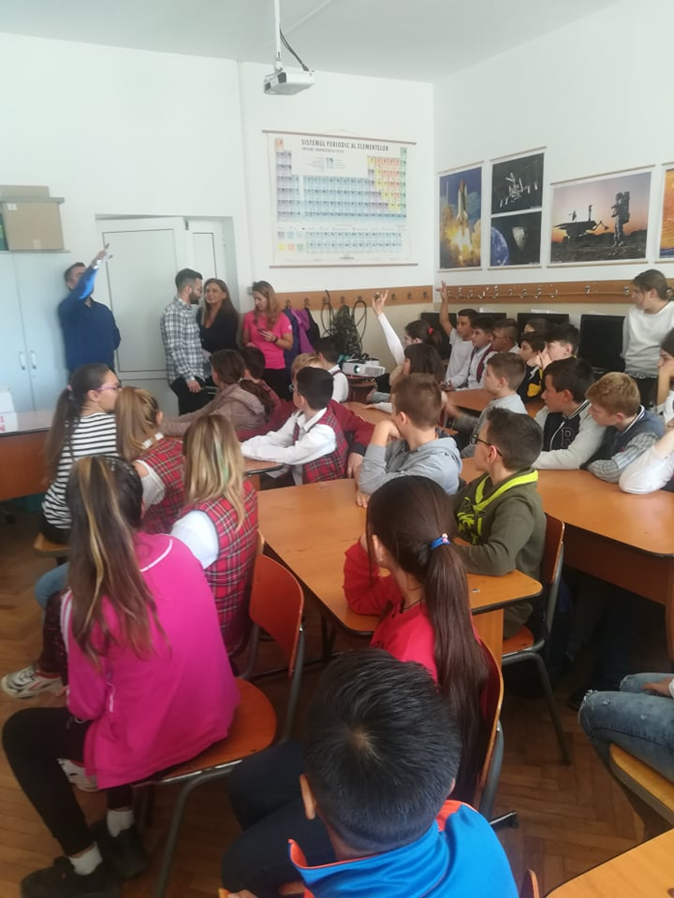
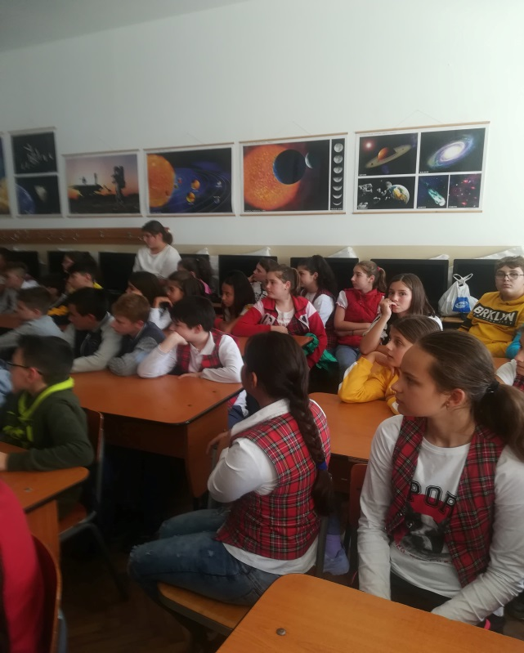
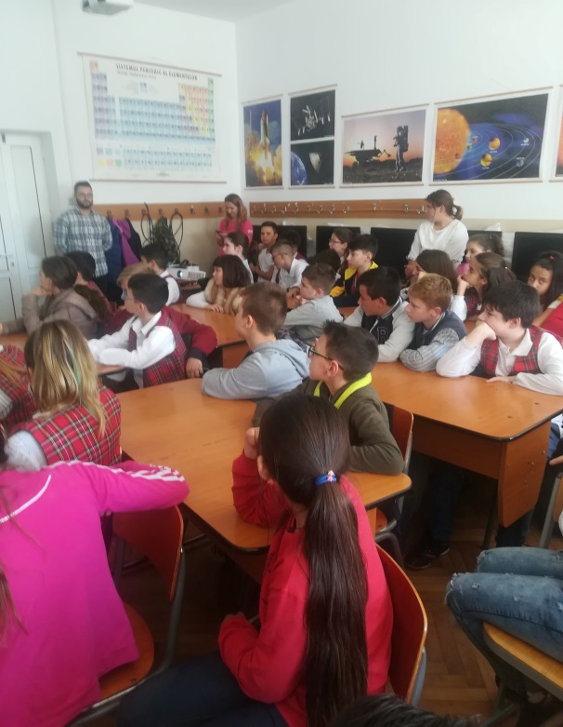
Activități derulate:
1. Prezentări/ dezbateri / ateliere de lucru cu scopul de a conștientiza importanța valorilor din ariile naturale protejate. Prezentarea ariilor naturale protejate care fac obiectul proiectului, precum și a speciilor și habitatelor din ariile naturale protejate. Derularea de jocuri pe tematici de mediu și biodiversitate.

Slide 4
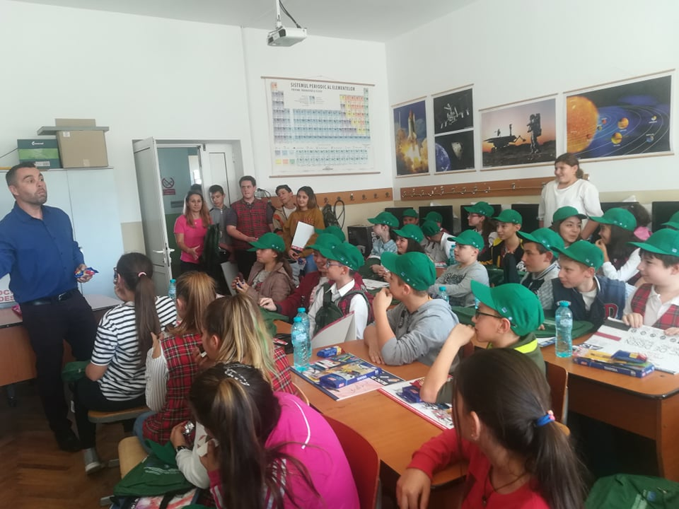
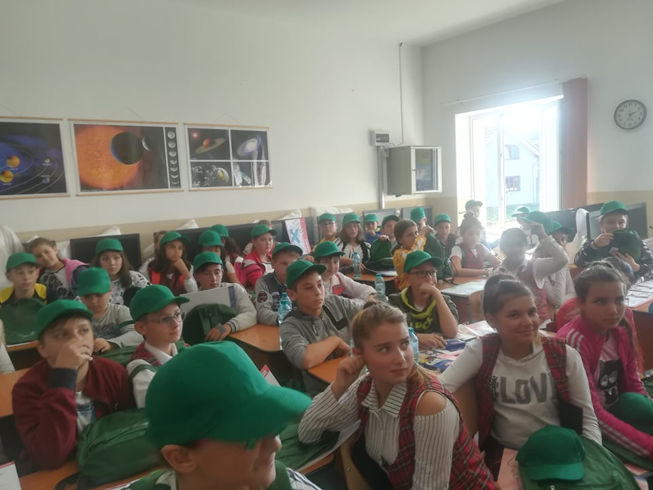
Activități derulate:
2. Distribuirea interactivă de materiale informative și promoționale, pentru realizarea unor lucrări de către elevii participanți, finalizate prin expoziții de lucrări: broșura ariei naturale protejate, afișe, memory-stick-uri, seturi de desen/pictură (bloc de desen, acuarele, creioane colorate, pensule), rucsaci, tricouri și șepci.

Slide 5
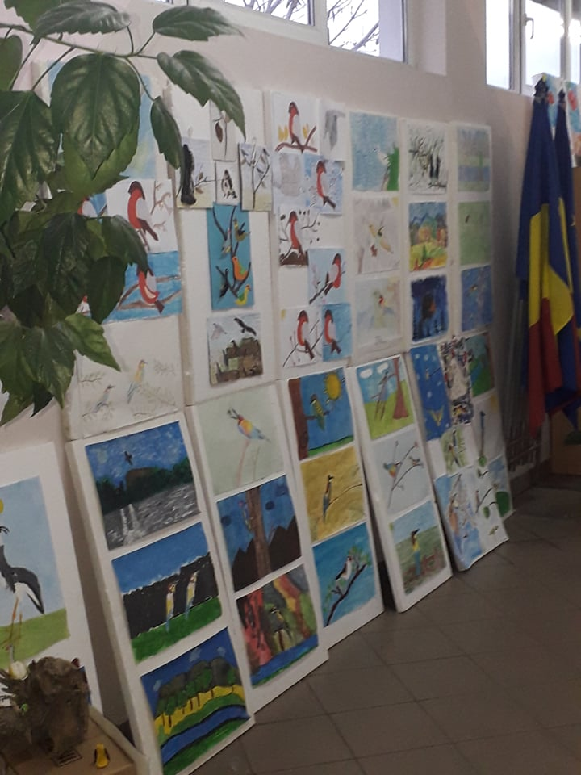
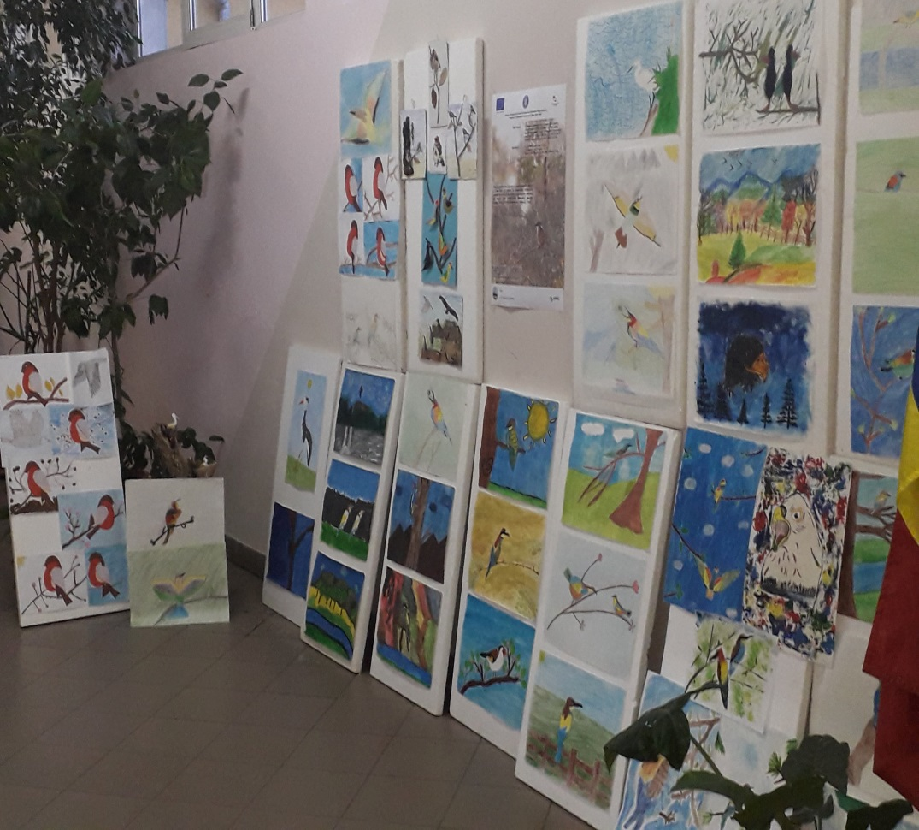
Expoziție de desene
-PĂSĂRI DIN ARIA PROTEJATĂ ”PIEMONTUL MUNȚILOR METALIFERI-VINȚU (INCLUZÂND REZERVAȚIA NATURALĂ 2.519 MĂGURA UROIULUI) ȘI ROSCI0419 MUREȘUL MIJLOCIU-CUGIR””

Slide 6
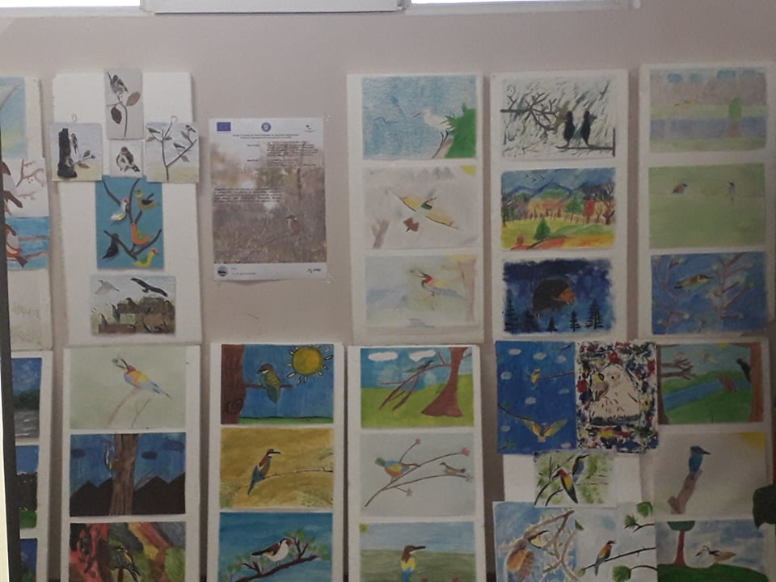
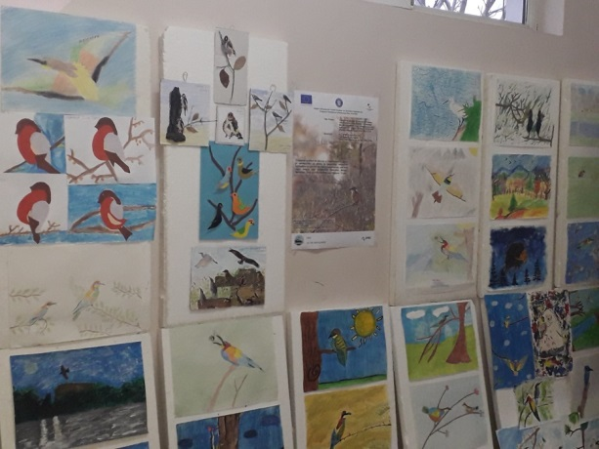
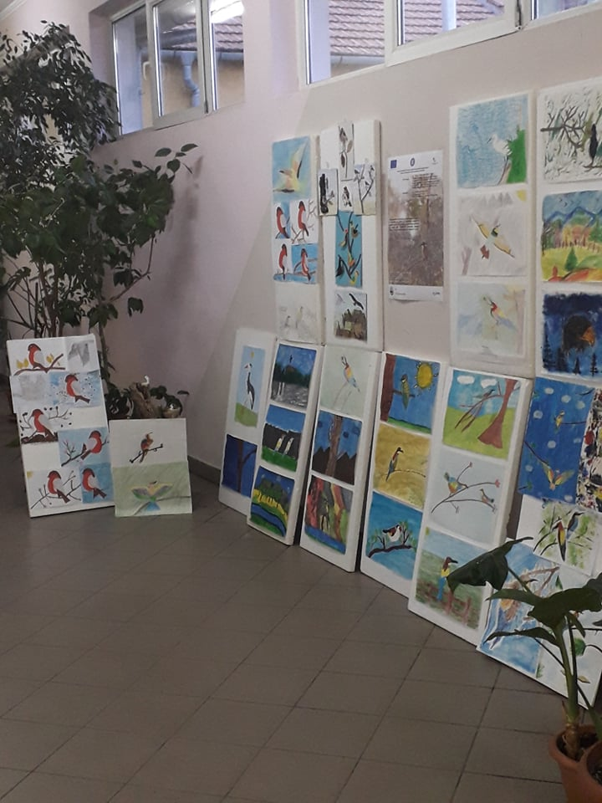
Expoziție de desene

Slide 7
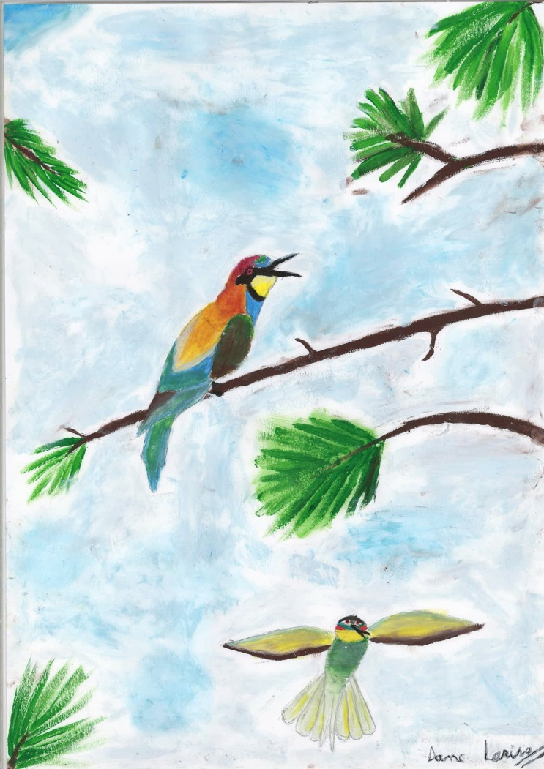
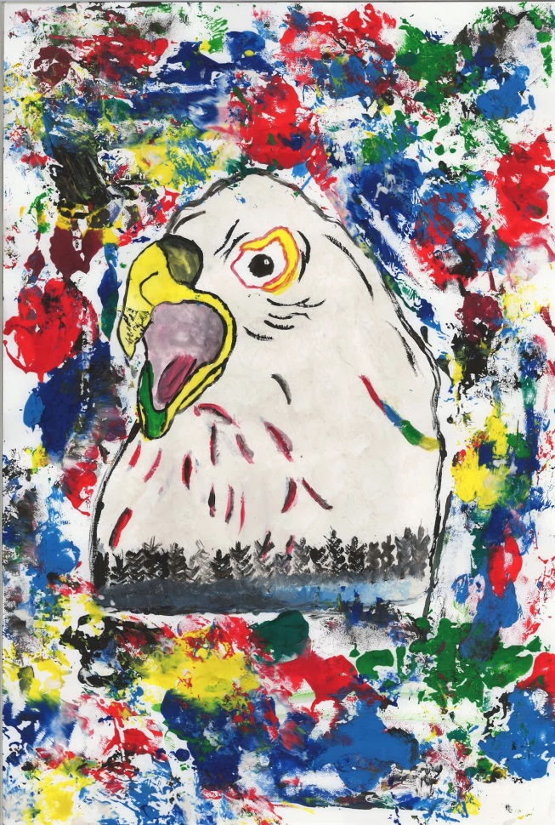

Expoziție de desene

Slide 8
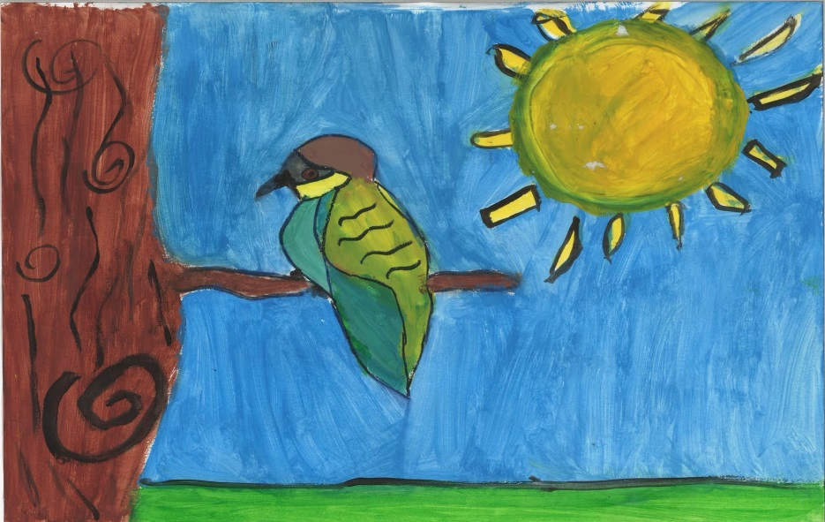
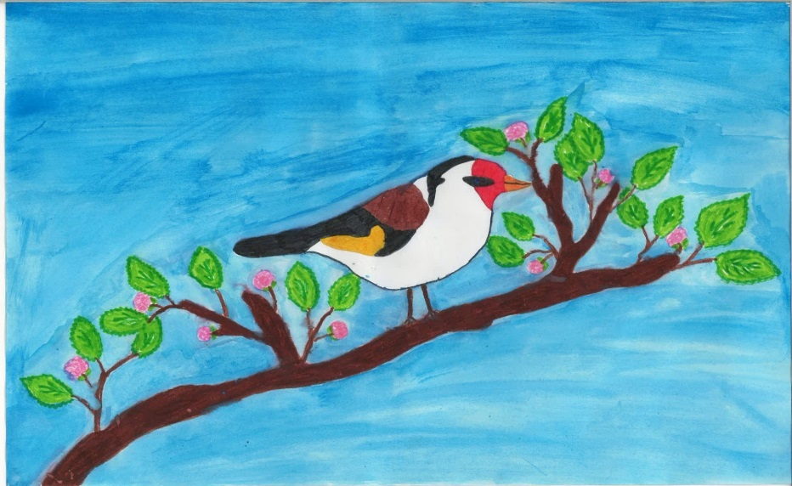
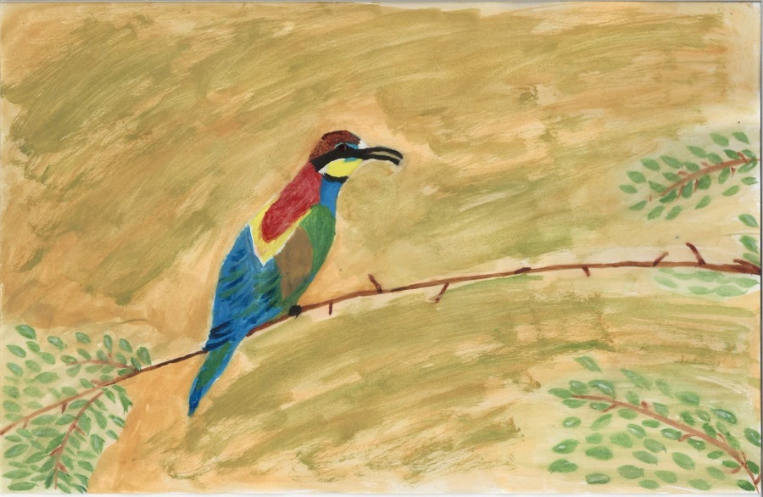

Expoziție de desene

Slide 9
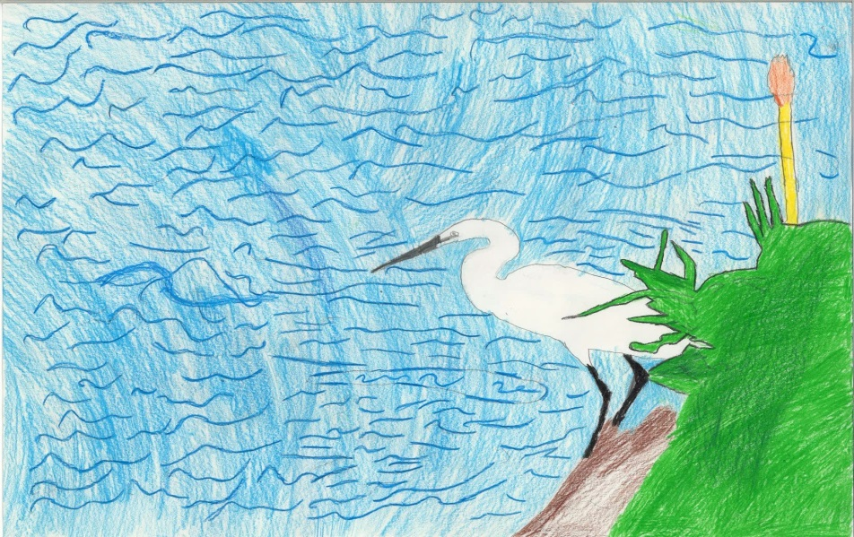
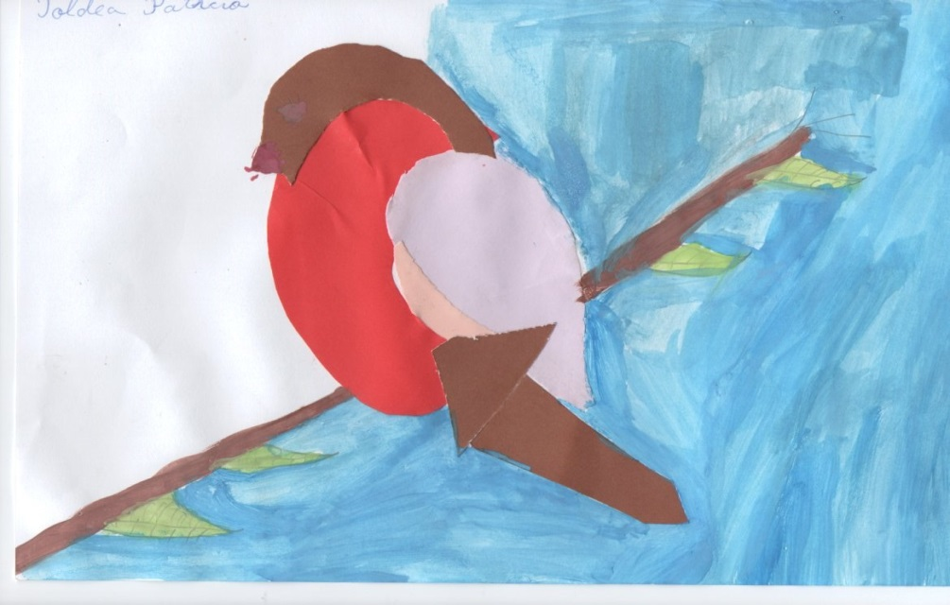
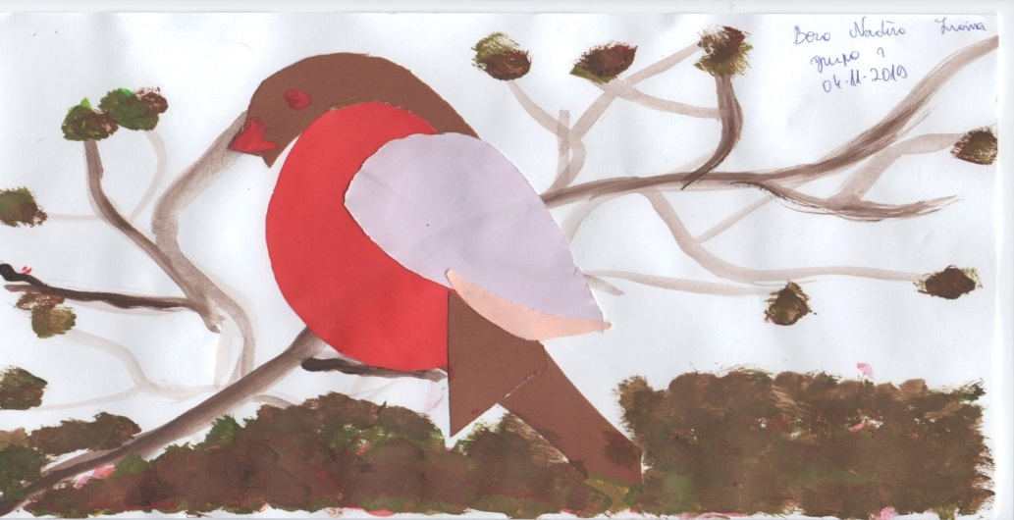
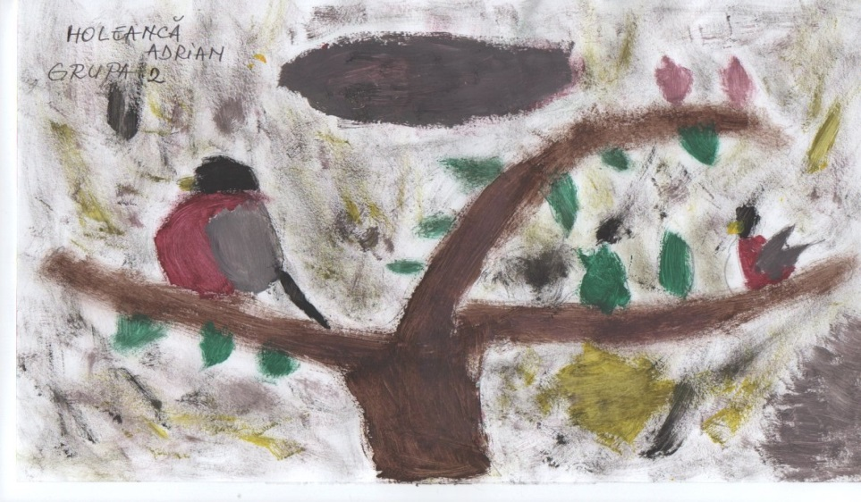
Expoziție de desene

Slide 10
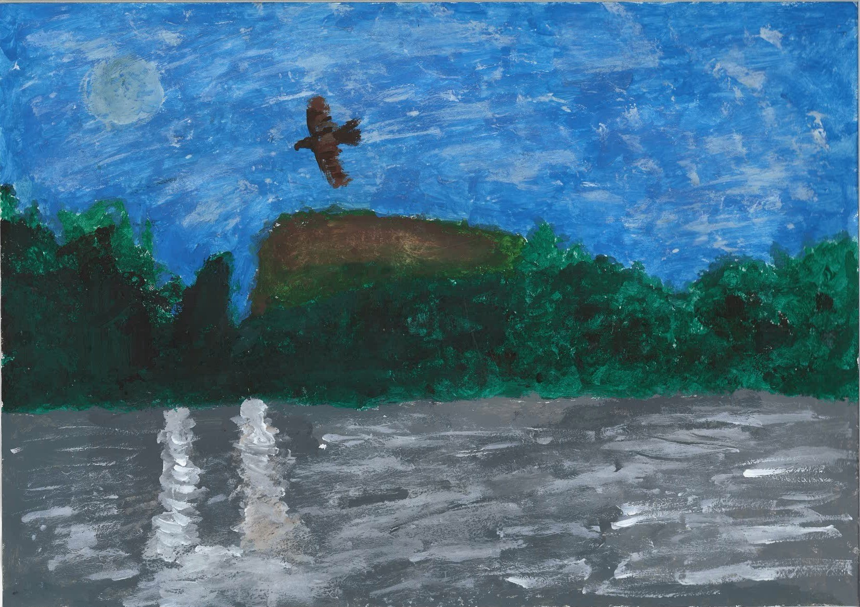
Expoziție de desene

Slide 11
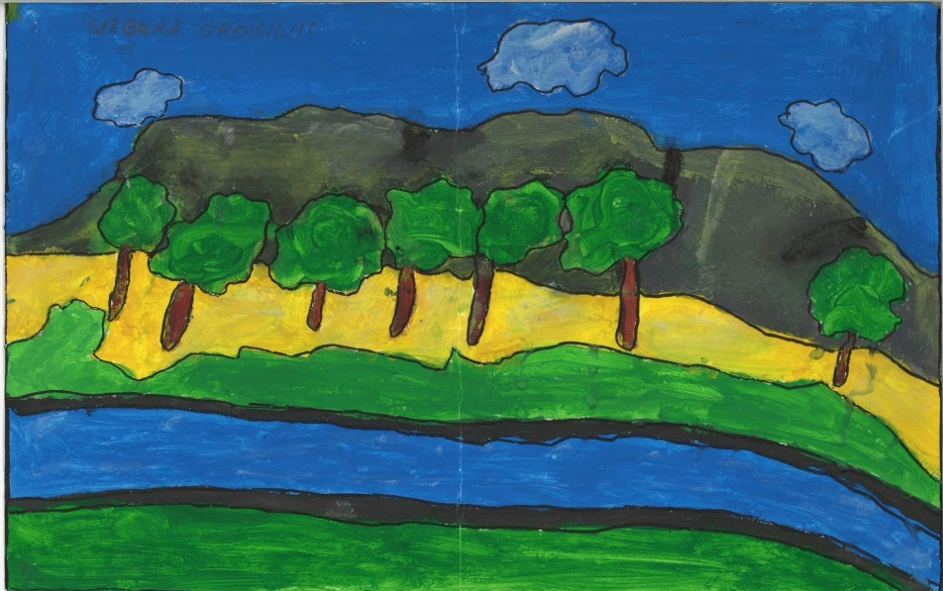
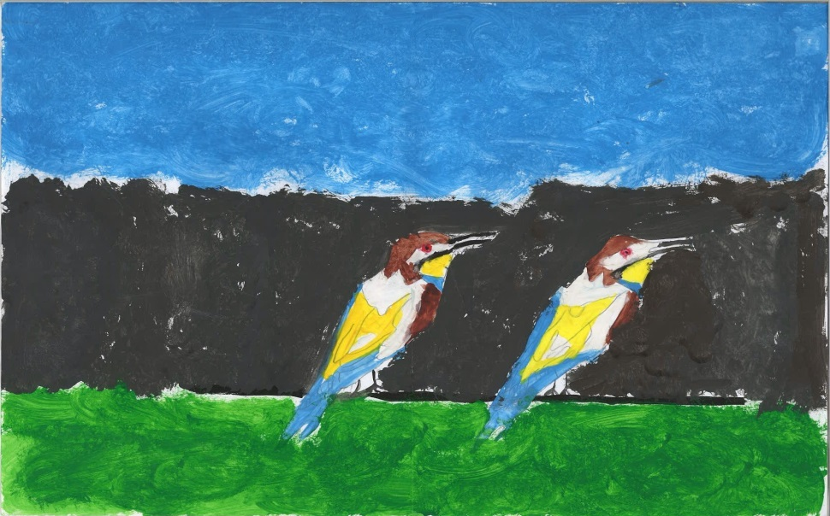
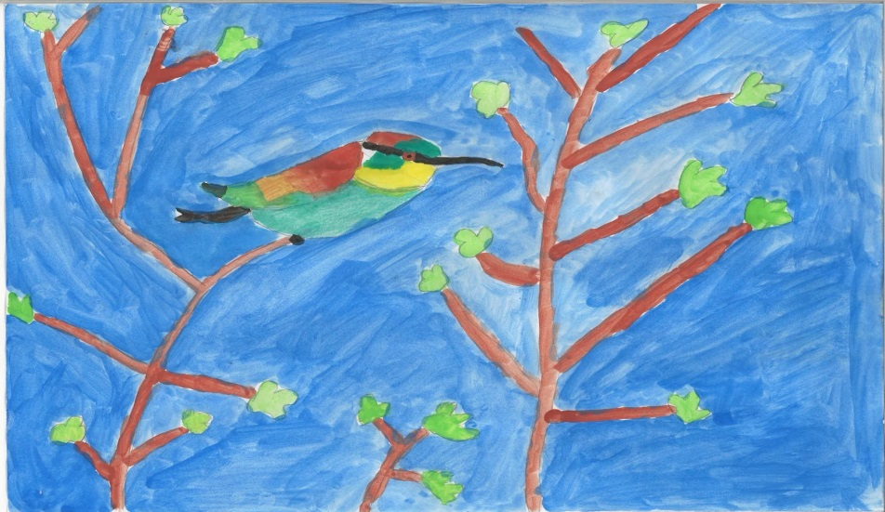
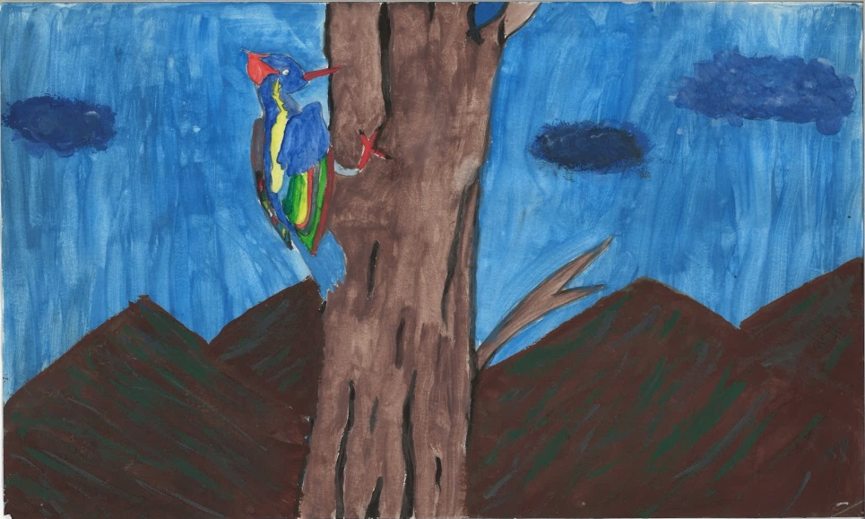
Expoziție de desene

Slide 12
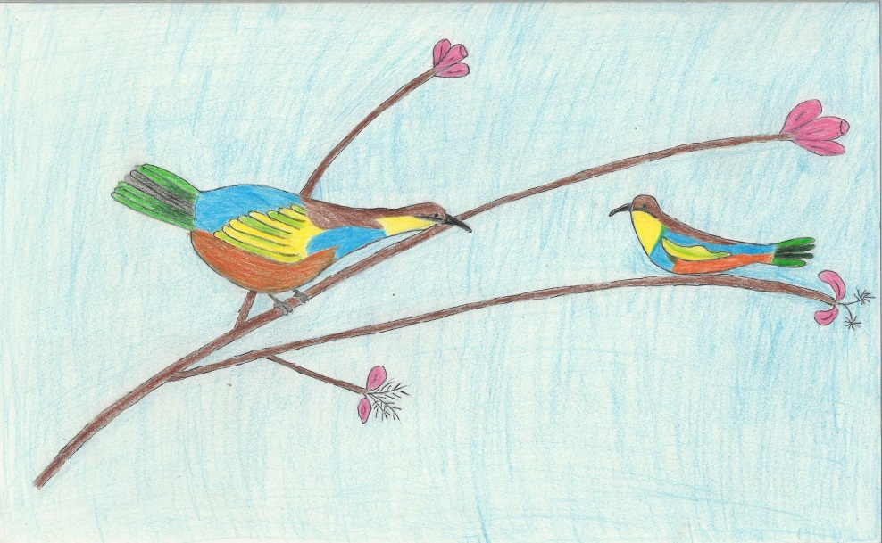
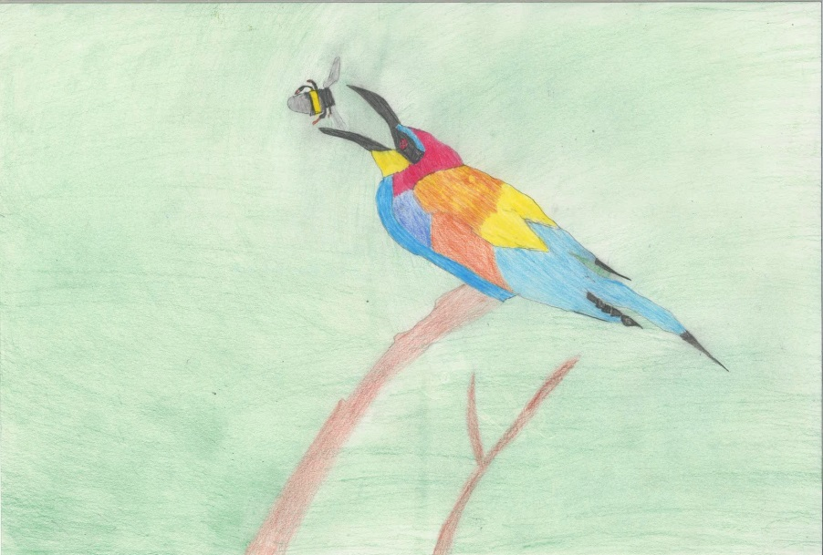
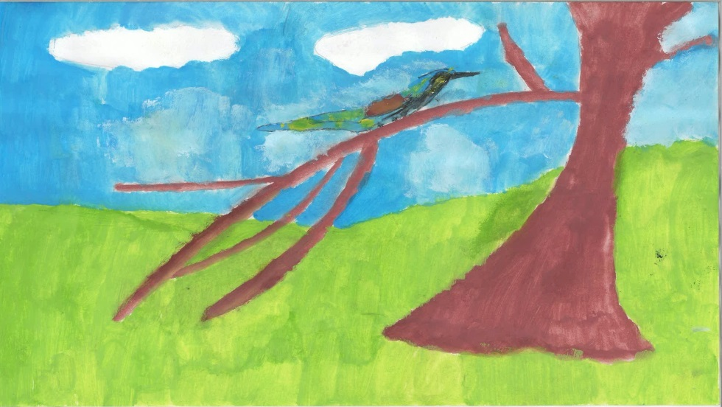
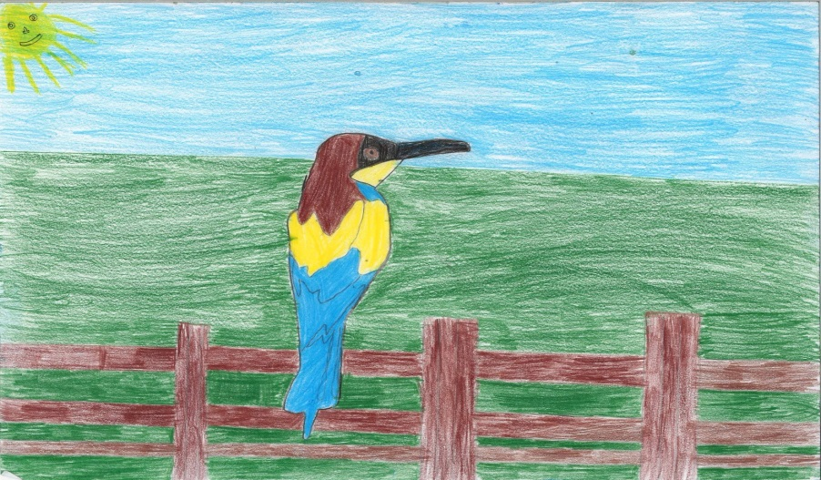
Expoziție de desene

Slide 13
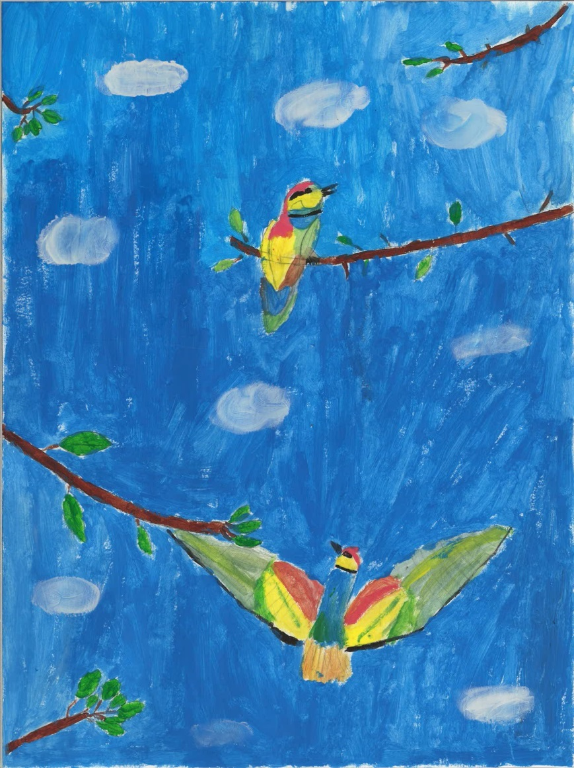
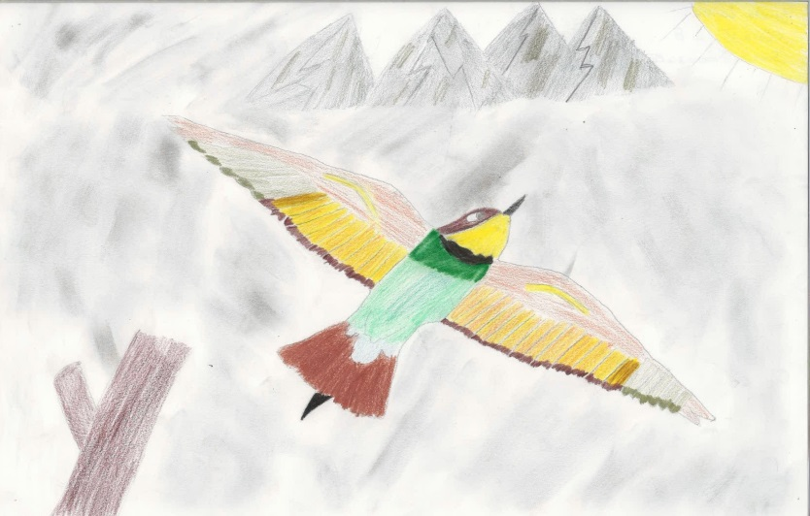
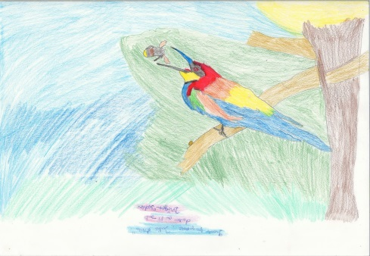
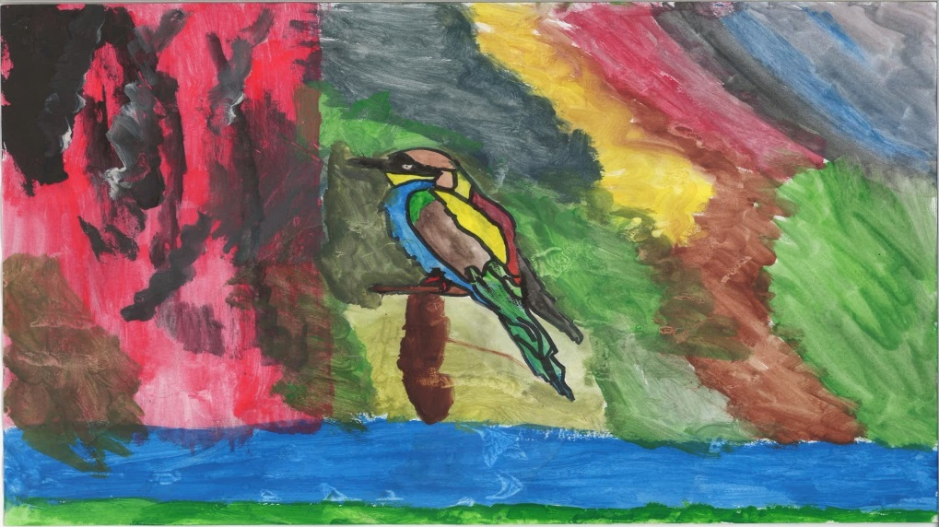
Expoziție de desene

Slide 14
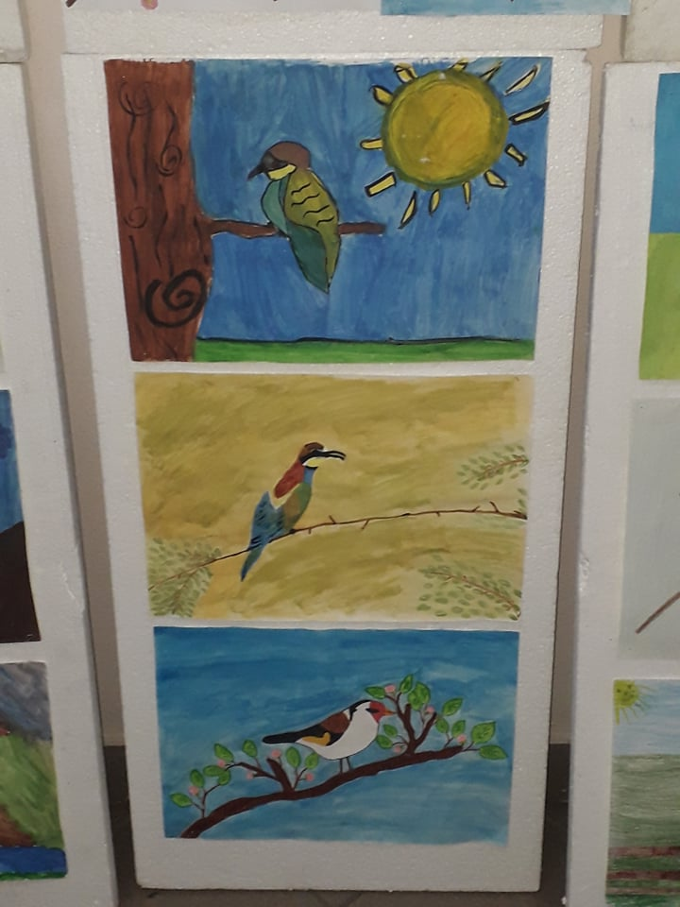
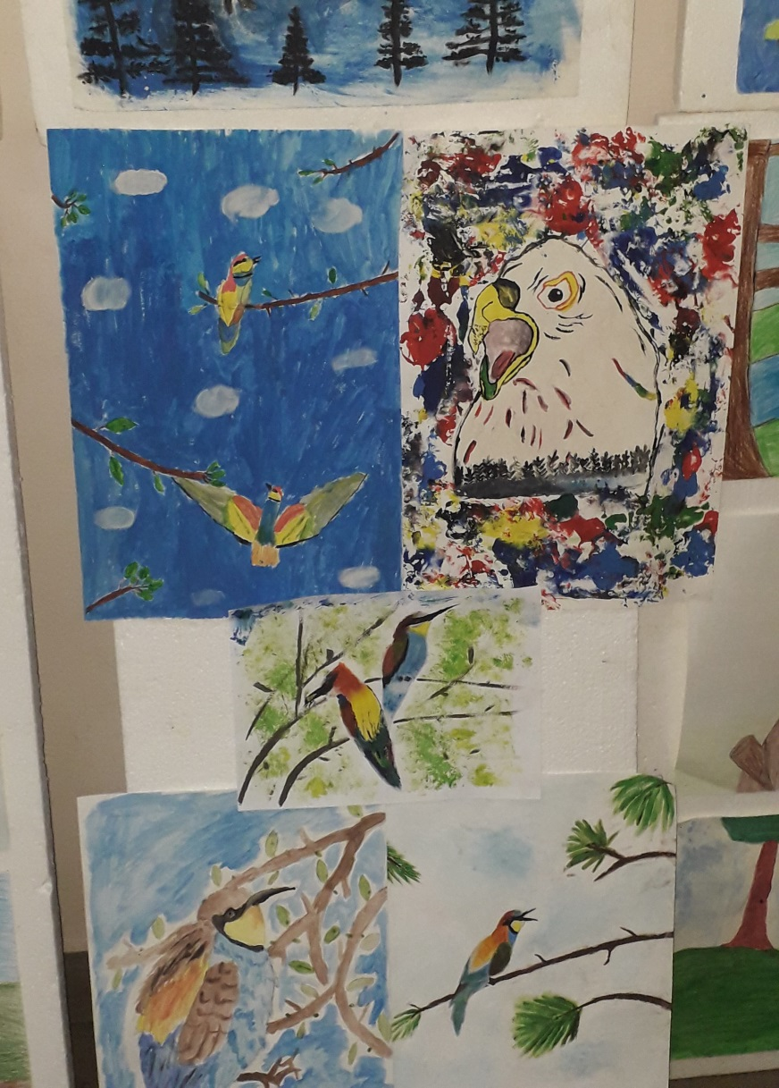
Expoziție de desene

Slide 15
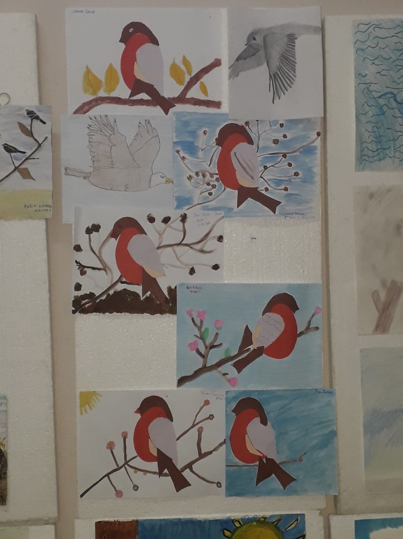
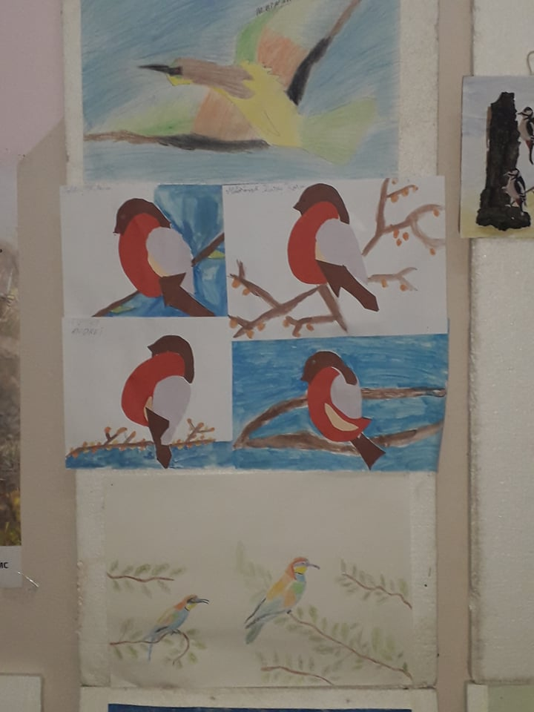
Expoziție de desene

Slide 16
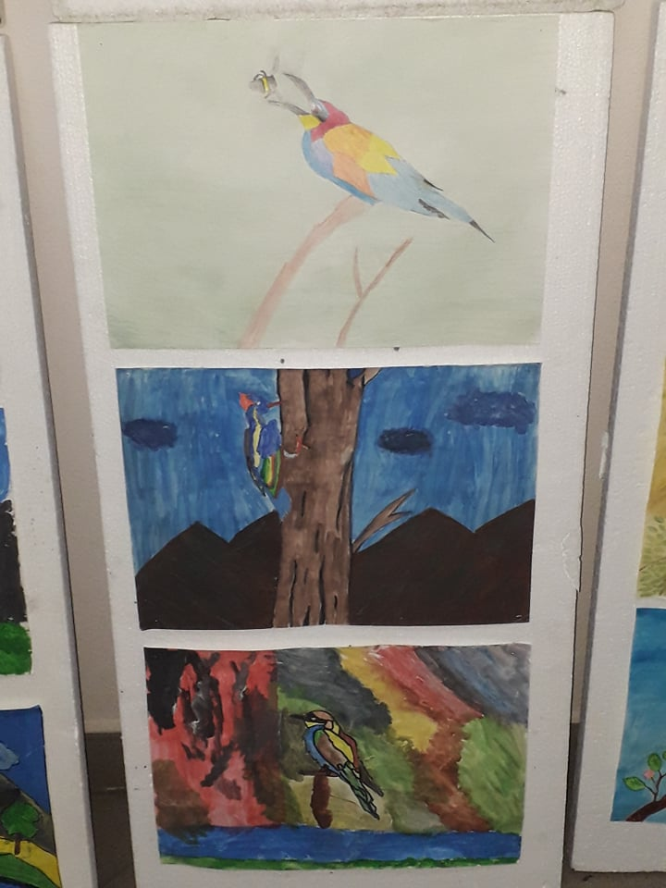
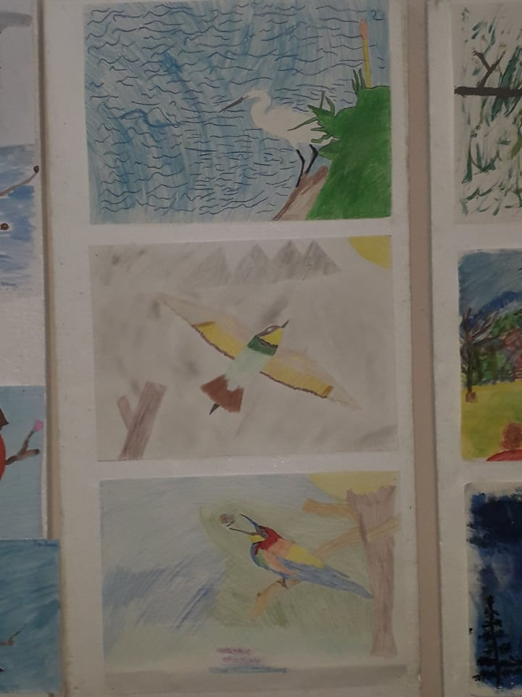
Expoziție de desene

Slide 17
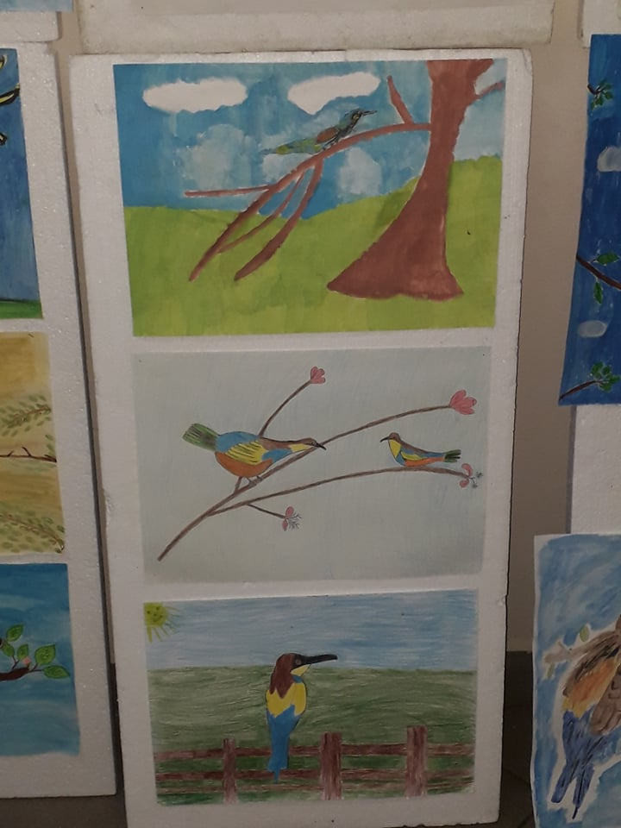
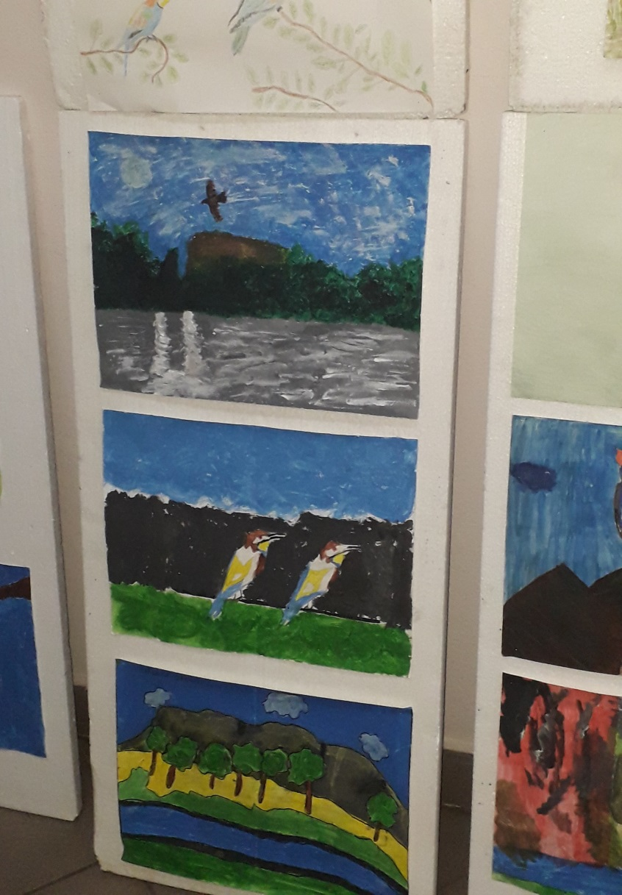
Expoziție de desene

Slide 18
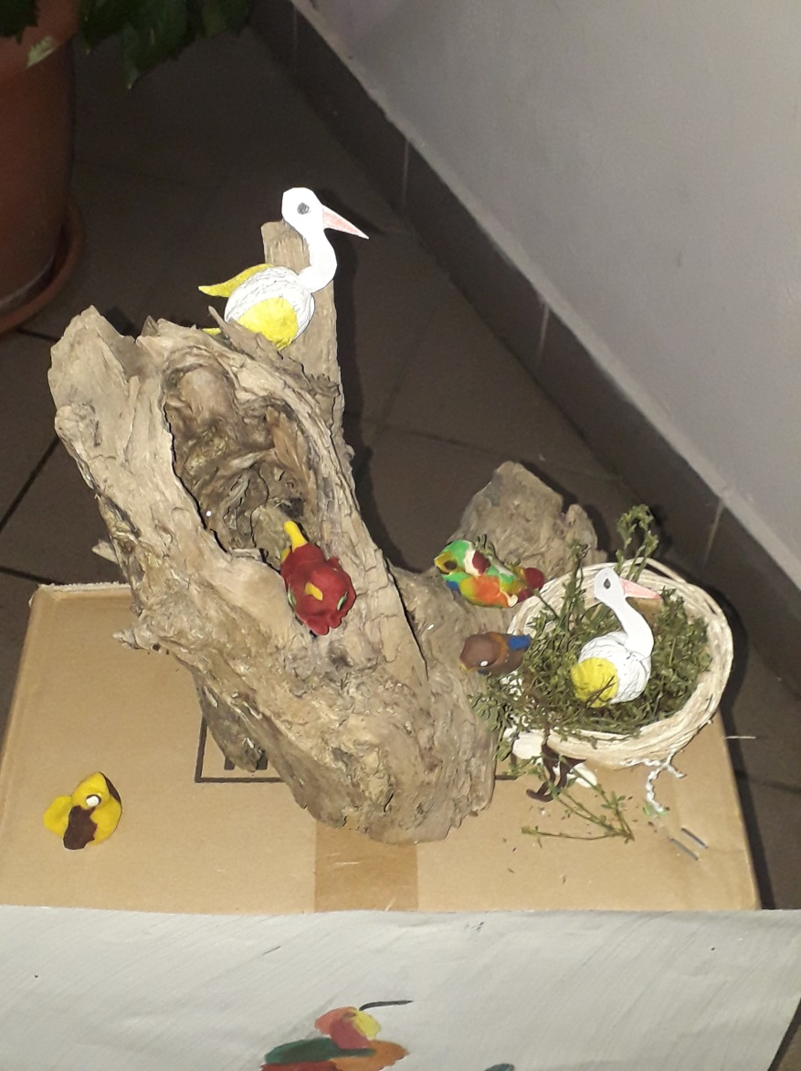

Expoziție de desene

Slide 19


Expoziție de desene

Slide 20


Expoziție de desene

Slide 21


Expoziție de desene

Slide 22

3. Servicii de catering: gustare (produs dulce preambalat), apă.

Slide 23


Mulțumim!
Realizat, prof. Alina Ioana Crișan

